Slide 1
בניית רובוט תחרותי
SESHAN BROTHERS
תורגם לעברית ע"י D-Bug #3316 מתיכון עירוני ד', תל-אביב

Slide 2
הטיפים שלנו לעיצוב הרובוט
חוק 1: קחו את הזמן לבנות שלדת בסיס לרובוט שלכם לפני שאתם מתחילים לבנות רכיבים, להתקין עליה ולפתור משימות.
חוק 2: אם אתם רק מתחילים, זה בסדר להתחיל עם עיצוב לשלדת הרובוט שלקוח ממקורות כמו LEGO, EV3Lessons או מדריכים כתובים. אל תתחילו עם רובוט מעוצב במטרה להשיג את מרב הנקודות בתחרות. במקום זאת, התחילו עם עיצוב לרובוט בסיסי (שלא מיועד לתחרות) שאתם תוכלו לשנות ולהוסיף לו רכיבים כך שהקבוצה שלכם תוכל לגלות ולהתקדם בעצמה. אל תשכחו לצטט את כל המקורות החיצוניים לעיצוב הרובוט והאסטרטגיה שלכם.
חוק 3: נצלו את הזמן כדי לבחון רעיונות שחשבתם עליהם בעצמכם במקום לנסות לחפש פתרונות באינטרנט. במהלך ההתקדמות שלכם בתוכנית ה-FLL, אתם תפתחו יכולות בנייה ותגבשו סגנון עיצוב ייחודי. אל תשתמשו בקיצורי דרך ואל תדלגו על צעדים בתהליך הלמידה.
תורגם לעברית ע"י D-BUG #3316

Slide 3
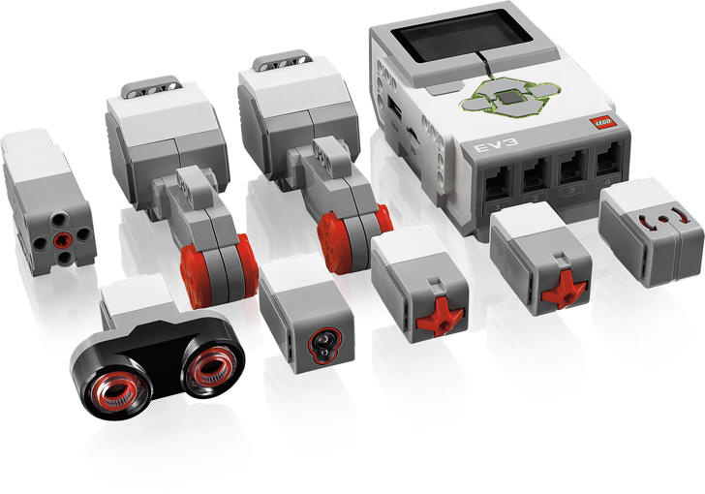
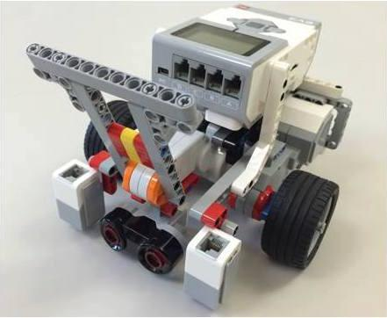
שיקולים בעיצוב הרובוט
בשקופיות הבאות, נציג שאלות מפתח שאתם צריכים לשאול את עצמכם לפני שאתם בונים רובוט תחרותי
עליכם לשקול את היתרונות והחסרונות של כל אופציה
אנחנו מאמינים שאתם צריכים לעצב ולבחון רעיונות בעצמכם - אין גלגל מושלם ואין עיצוב מושלם בשביל רובוט תחרותי
נדון בנושאים הבאים: מידות, משקל/איזון, חיישנים ומיקום, מיקום מנוע לזרועות, בחירת גלגלים ומספר נושאים נוספים
תורגם לעברית ע"י D-BUG #3316

Slide 4
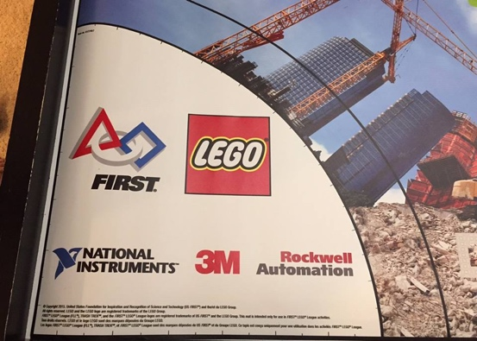
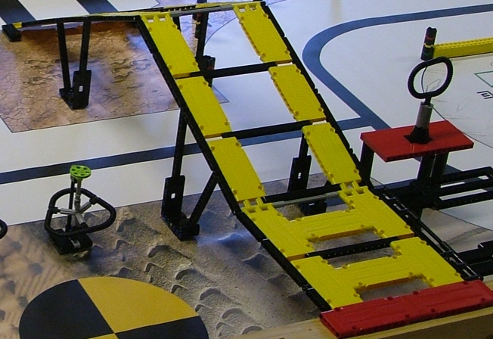
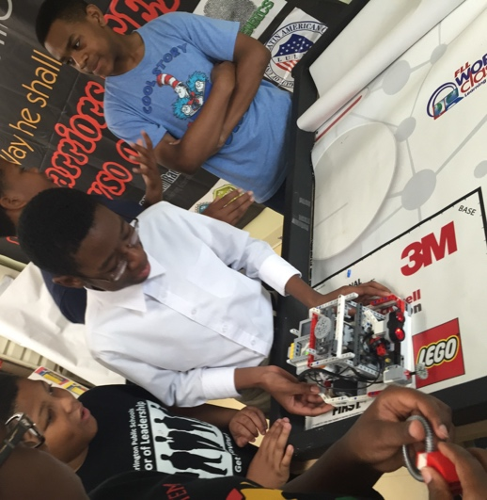
ממדים: גובה, אורך ורוחב
הקפידו לבדוק במסמך החוקים אם קיימות הגבלות על גובה הרובוט ומהן.
לעיתים יהיו שיקולים נוספים שבגללם יהיה כדאי להגביל את גובה הרובוט, כמו הצורה והמידות של משימות במגרש (לדוגמה במטרה לעבור מתחת לגשר).
שקלו להגביל את אורך ורוחב הרובוט כתוצאה מגודל הבסיס בשטיח המשחק ומעברים צרים במגרש.
תורגם לעברית ע"י D-BUG #3316

Slide 5
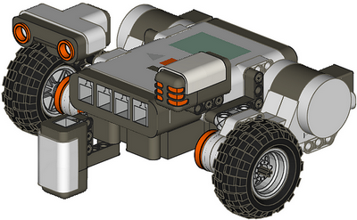
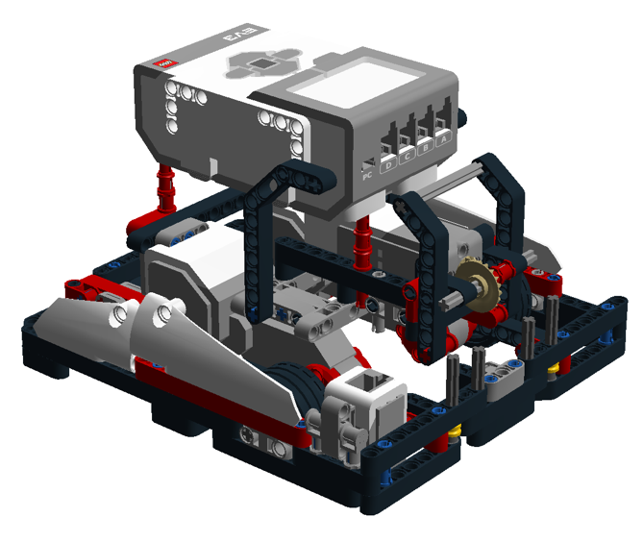
איזון
שאלו את עצמכם, האם הרובוט מאוזן כמו שצריך? האם מרכז המסה שלו נמצא במיקום הנכון?
הרובוט לא צריך לשקול בצד אחד שלו יותר מצדדים אחרים
אם זה המצב, הרובוט לא יהיה אמין, הצמיגים שלו עלולים להחליק, והרובוט עלול לסטות מכיוונו.
אם תתקינו על צד זה רכיב בעל משקל נוסף, הבעיה עלולה להחמיר
בחרו בזהירות את המיקום של בקר הרובוט ושל כל רכיב שאתם תתקינו על השלדה במהלך המקצה (זרוע, חליפה)
בקר שמוצב במיקום גבוה מדי יכול להכביד על הרובוט מלמעלה. בקר שמוצב בקצה החלק הקדמי או אחורי ברובוט עלול לפגוע באיזון הרובוט
תורגם לעברית ע"י D-BUG #3316

Slide 6
חיישנים ומיקומם על הרובוט
באילו חיישנים אתם צריכים להשתמש כדי להשיג את מטרות הקבוצה שלכם?
איפה כדאי לכם להציב את החיישנים?
חיישני צבע צריכים להיות במרחק טוב מגלגלי ההנעה של הרובוט בשביל מעקב אחרי קו. לפעמים מיקום החיישנים קרוב מדי לגלגלים עשוי לגרום לבעיות במעקב אחרי קווים במגרש.
את חיישן הג'יירו ניתן למקם איפה שרוצים אך הוא חייב לפנות לכיוון מסוים כדי למדוד את הזוויות במישור המיועד.
את שני החיישנים האחרים צריך למקם במיקום בו הם הכי שימושיים – באחד מצידי הרובוט, באופן שתשתמשו בהם הכי הרבה.
תורגם לעברית ע"י D-BUG #3316

Slide 7
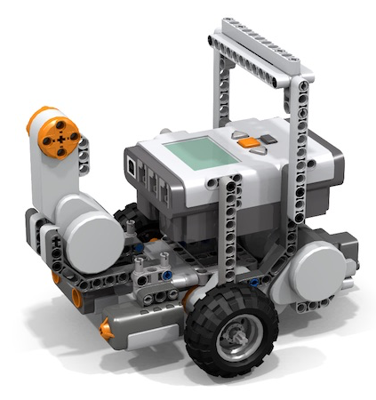
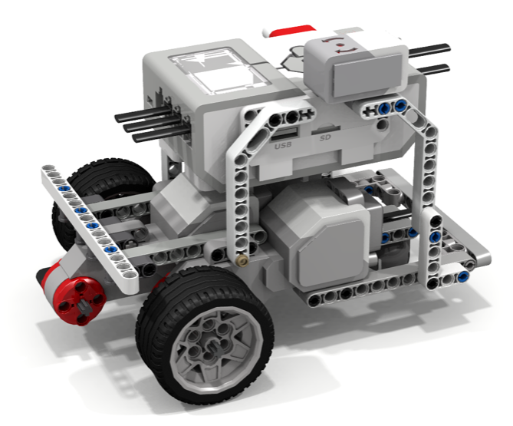
מיקום מנוע לזרועות
אם אתם משתמשים בEV3, אתם יכולים להוסיף לרובוט 2 מנועים נוספים (יכולים להיות מכל סוג). תצטרכו להחליט איזה סוג מנוע לשים – מנוע גדול או בינוני.
מיקום המנוע תלוי ברכיבים שתלבישו על המנוע במהלך המקצה ואם אתם מתכננים להוסיף תמסורות לרכיבים אלה.
האם אתם הולכים לבצע משימות הנמצאות בגובה גדול או קטן מעל שטיח המשחק?
האם תוכלו להלביש ולהוריד את הרכיבים מהרובוט במהירות ובקלות?
האם הרובוט עדיין יהיה מאוזן לאחר שתוסיפו את המנוע?
תורגם לעברית ע"י D-BUG #3316

Slide 8
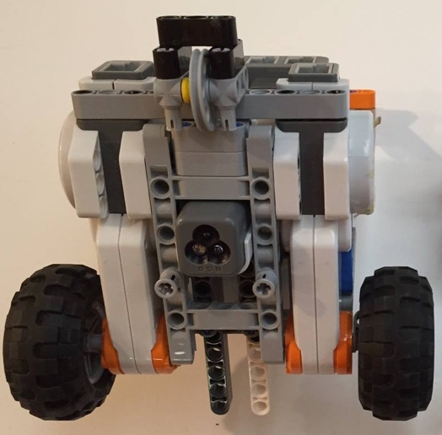
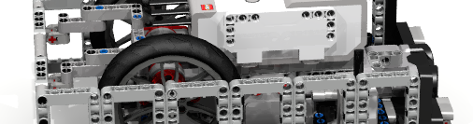
גלגלים
אל תקשיבו לאף אחד שאומר לכם אילו גלגלים הם הכי טובים לרובוט של FLL. כל רובוט הוא שונה. כל שנה וכל אתגר שנתי הם שונים.
תמיד תעשו את הבדיקות שלכם כדי לקבוע איזה גלגל הוא הטוב ביותר לרובוט שלכם ומהם החסרונות והיתרונות של כל גלגל.
גלגלים גדולים עשויים להיות יותר מהירים, אך הם פחות מדויקים ויותר רפויים.
גלגלים קטנים אולי איטיים יותר, אך לעיתים עשויים להיות מדויקים יותר.
צמיגים קשיחים יותר לא יאבדו את הצורה או יתנתקו מהגלגלים.
הגלגלים האחוריים צריכים לנוע בכיוונים רבים ולהיות באותו הגובה כמו הגלגלים הקדמיים.
תוודאו שהגלגלים שלכם עומדים במקום ולא מתכופפים בשום צורה. אם אתם משתמשים במסילות טנק, תהיו בטוחים שהם מהודקים כמו שצריך.
תורגם לעברית ע"י D-BUG #3316

Slide 9
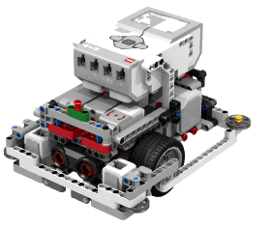
שיקולים נוספים
האם הרובוט שלכם עמיד (או שחלקים נופלים ממנו בקלות)?
האם כשאתם מסירים רכיבים המולבשים על הרובוט חלקים נוספים נשברים או מתפרקים ברובוט?
מתכננים להיצמד לקירות? שקלו להוסיף גלגלים קטנים בפינות של הרובוט.
מתכננים להתיישר או לעקוב אחרי קווים במגרש? ייתכן ותרצו להוסיף חיישן צבע נוסף.
אם אתם משתמשים בסוללה נטענת על הרובוט, האם יש לכם גישה לשקע הטעינה?
אם אתם משתמשים בסוללות על הרובוט, האם יש לכם גישה נוחה לבקר הרובוט?
האם יש לכם גישה לשקע הUSB-B על הרובוט, במטרה להעלות אליו תוכנה בתחרויות, שם לא ניתן להשתמש בBluetooth?
תורגם לעברית ע"י D-BUG #3316

Slide 10
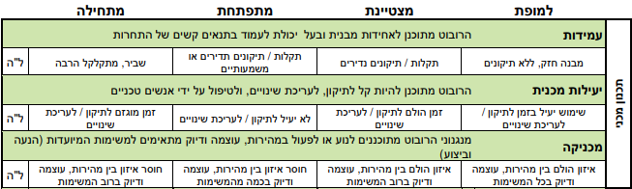
תבדקו את מחווני השיפוט
כשאתם חושבים שיש לכם עיצוב טוב, בדקו איך הרובוט מסוגל לזוז ולפנות.
הסתכלו במחווני השיפוט וראו כיצד הרובוט עונה על הדרישות:
תורגם לעברית ע"י D-BUG #3316

Slide 11

תודות
המדריך נוצר ע"י Sanjay Seshan ו- Arvind Seshan
תורגם לעברית ע"י D-Bug #3316 מתיכון עירוני ד', תל-אביב
תוכלו למצוא עוד מדריכים ב:
www.ev3lessons.com
ו- www.flltutorials.com
This work is licensed under a Creative Commons Attribution-NonCommercial-ShareAlike 4.0 International License.

